Slide 1
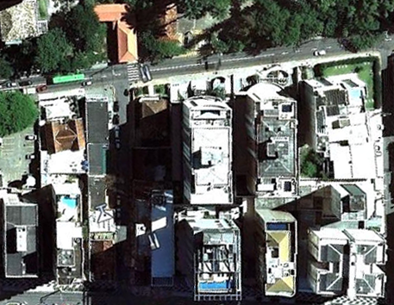
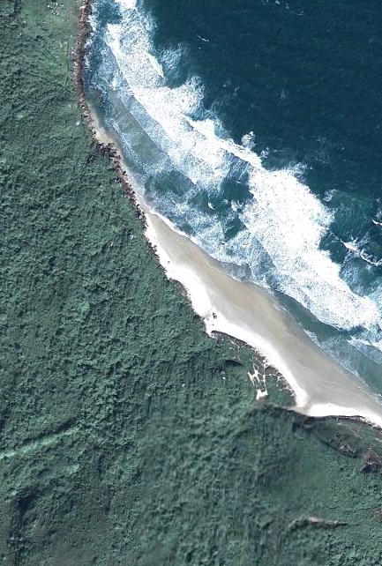














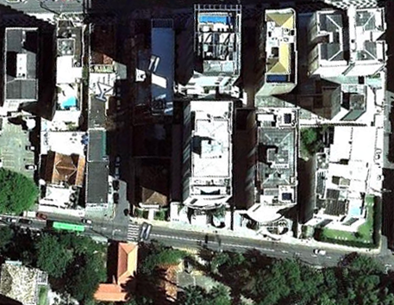

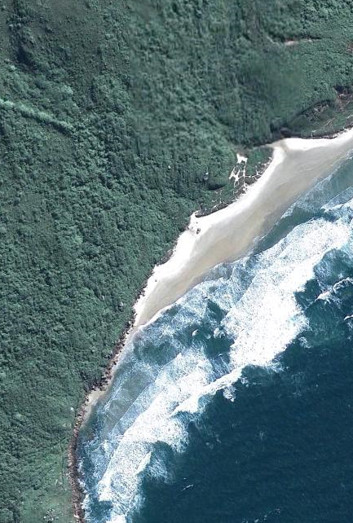



N

Slide 2
Visão esquemática:
verde para oeste
N

Slide 3









N
Visão esquemática:
transição

Slide 4








N
Visão esquemática:
verde para norte

Slide 5
N
Visão esquemática

Slide 6








N
Visão esquemática:
verde para leste

Slide 7
N
Visão esquemática

Slide 8


N
Visão esquemática:
verde para sul

Slide 9
N
Visão esquemática

Slide 10
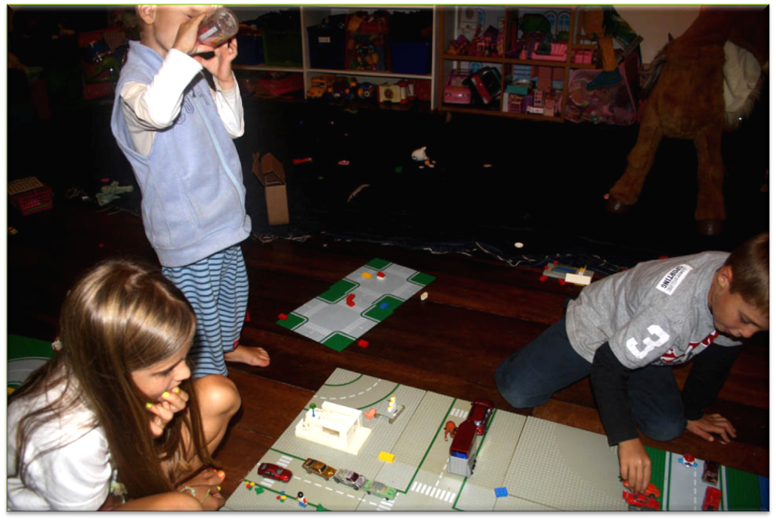
Demais exemplos: Utilização de maquete para simulação
Equipe de engenharia do tráfego montando maquete

Slide 11
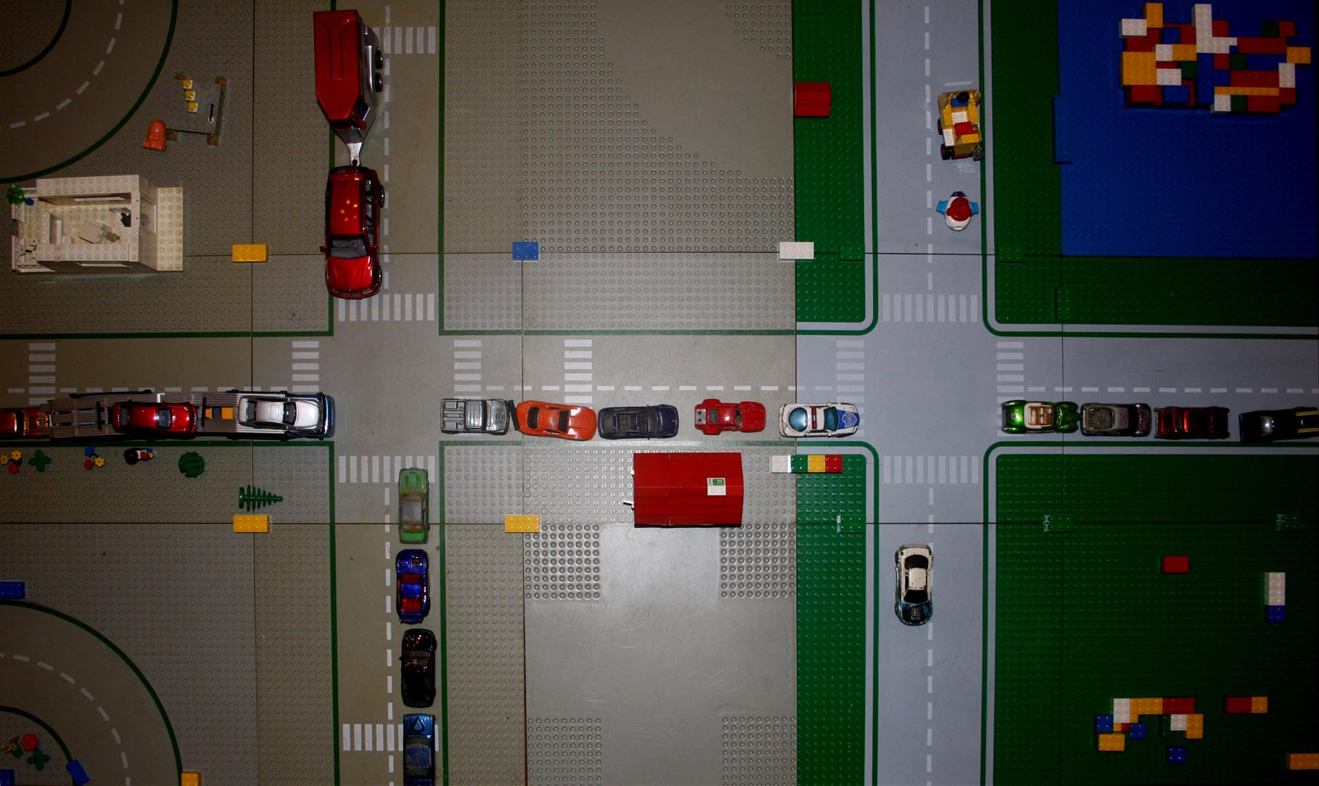








N
Maquete: congestionamento

Slide 12


N
Maquete: Verde a Oeste

Slide 13
Via N1sul
fonte
f = 20s +/- 5s
v = 60 km/h
s = 500m
Via N1norte
sumidouro
v = 60 km/h
s = 500m
Via N2sul
fonte
f = 20s +/- 5s
v = 40 km/h
s = 500m
Via N2norte
sumidouro
v = 40 km/h
s = 500m
N
Dados
Via O1oeste
sumidouro
v = 80 km/h
s = 2000m
Via C1oeste
v = 60 km/h
s = 300m
Via L1oeste
v = 30 km/h
s = 400m
F = 10s +/- 2s
S1
S2
Via O1leste
fonte
f = 10s +/- 2s
v = 80 km/h
s = 2000m
Via C1leste
v = 60 km/h
s = 300m
Via L1leste
sumidouro
v = 30 km/h
s = 400m
Via S1norte
fonte
f = 30s +/- 7s
v = 60 km/h
s = 500m
Via S2norte
fonte
f = 60s +/- 15s
v = 40 km/h
s = 500m
Via S1sul
sumidouro
v = 60 km/h
s = 500m
Via S2sul
sumidouro
v = 40 km/h
s = 500m

Slide 14
Dados semáforo
S1
  O1leste
    80% C1leste
    10% N1norte
    10% S1sul
  N1sul
    80% C1leste
    10% O1oeste
    10% S1sul
  S1norte
    80% C1leste
    10% N1norte
    10% O1oeste
  C1oeste
    40% O1oeste
    30% N1norte
    30% S1ul
S2
  C1leste
    40% L1leste
    30% N2norte
    30% S2sul
  N2sul
    40% L1leste
    30% C1oeste
    30% S2sul
  S2norte
    40% L1leste
    30% S2sul
    30% C1oeste
  L1Oeste
    40% N2norte
    30% C1leste
    30% S2sul

Slide 15
Perguntas?

